Slide 1
Základy analýzy přežití
Tomáš Pavlík
Institut biostatistiky a analýz
Lékařská fakulta
Masarykova univerzita
Přírodovědecká fakulta
Masarykova univerzita
www.iba.muni.cz

Slide 2
Základní pojmy analýzy přežití
www.iba.muni.cz

Slide 3
Analýza přežití
Hlavní charakteristikou odlišující data o přežití (survival data) od ostatních typů dat, např. od klasického vnímání mortality jako podílu zemřelých pacientů v klinických aplikacích, je jejich časová složka.
Data o přežití totiž odráží nejen informaci o počtu, respektive podílu sledovaných událostí, ale zároveň nás také informují, kdy k dané události došlo.
Analýza přežití zahrnuje matematicko-statistické metody pro hodnocení času do výskytu sledované události.
Klíčovým prvkem analýzy přežití je definice sledované události (event of interest). Ta musí být stanovena jednoznačně a měla by být také snadno pozorovatelná či zjistitelná.

Slide 4
Metody analýzy přežití
Popisné metody (descriptive methods). Cílem použití těchto metod je popsat časový průběh výskytu sledované události u daného souboru subjektů či objektů a identifikovat pravděpodobnosti přežití bez výskytu dané události v jednotlivých časových bodech.
Srovnávací metody (comparative methods). Srovnávací metody jsou používány tehdy, chceme-li zjistit, zda se daný soubor subjektů či objektů liší ve výskytu sledované události od předpokládané hodnoty, případně zda se jednotlivé skupiny subjektů liší mezi sebou.
Modely přežití (survival models). Použití stochastického modelování v analýze přežití nám pomáhá řešit otázku, zda a jakým způsobem závisí délka přežití subjektu nebo skupiny subjektů na jedné nebo více sledovaných proměnných, případně jestli se tato závislost nějak vyvíjí v čase. Jinými slovy, jde nám o identifikaci proměnných, které v případě sledované události ovlivňují pravděpodobnost, že tato nastane dříve či později.

Slide 5
Cenzorování
Definovaná událost se nemusí v průběhu sledování vyskytnout u všech subjektů (pozorování není kompletní). Čas přežití subjektů, u nichž v průběhu sledování nenastala definovaná událost, označujeme jako cenzorovaný (censored).
Subjekty bez sledované události nelze v žádném případě z hodnocení vyloučit, neboť nepřítomnost události lze velmi často považovat za pozitivní ukazatel.
Příčiny cenzorování: ukončení sledování (např. uzavření databáze), ztráta kontaktu s pacientem, výskyt události, která výskyt námi definované události jednoznačně vylučuje: kompetitivní událost (competing event).
cenzorování zprava (right censoring),
cenzorování zleva (left censoring),
intervalové cenzorování (interval censoring).

Slide 6
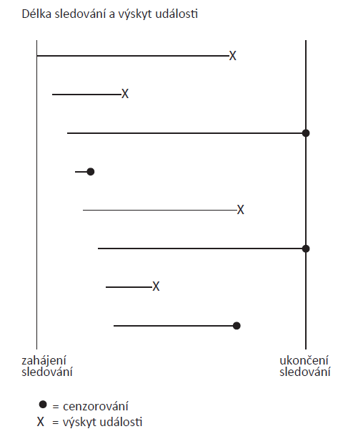
Cenzorování v klinickém hodnocení

Slide 7
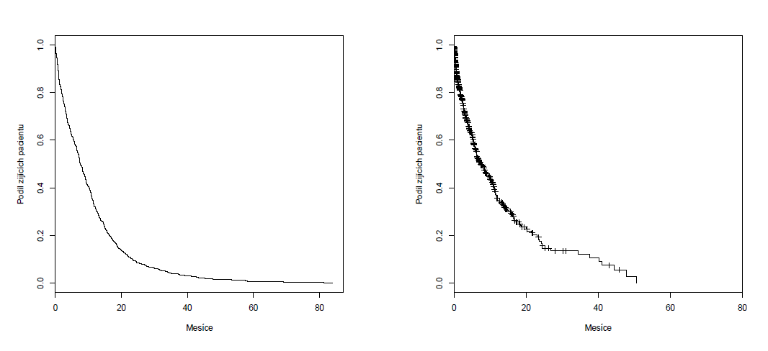
Vliv cenzorování na hodnocení přežití
Procento cenzorovaných subjektů ve studii bývá měřítkem kvality sledování daného souboru, protože výrazně ovlivňuje kvalitu odhadů přežití.
Bez cenzorování
50 % cenzorovaných
hodnot

Slide 8
Význam délky sledování
Cenzorování vnímáme jako ztrátu informace.
Vysoké procento cenzorovaných časů přežití může vypovídat o nedostatečné délce sledování, kdy jsme nebyli schopni pozorovat dostatečné množství událostí, které hodnotíme.
Cenzorování tak má vliv na požadovanou velikost souboru hodnocených subjektů.
Cenzorované časy přežití nejsou rovnocenné s kompletními časy přežití a v přítomnosti cenzorování je nutné navýšit velikost souboru tak, abychom zajistili dostatečný počet kompletních časů přežití.
Předpoklad nezávislosti cenzorování a výskytu sledované události, tedy tzv. neinformativního cenzorování (non-informative censoring).

Slide 9
Hlavní charakteristiky v analýze přežití
www.iba.muni.cz

Slide 10
Funkce přežití
Čas přežití (survival time) neboli dobu do výskytu sledované události reprezentujeme nezápornou náhodnou veličinou T, která představuje buď skutečný čas přežití daného subjektu, nebo cenzorovaný čas přežití.
Funkce přežití (survival function), označme ji S(t), vyjadřuje pravděpodobnost, že se náhodná veličina T realizuje na reálné ose až za danou hodnotou t, což znamená, že čas přežití daného subjektu bude větší, než je zvolený čas t.
Funkci přežití lze tedy zapsat jako:

Slide 11


Riziková funkce, kumulativní riziko
Riziková funkce (hazard function) vyjadřuje intenzitu výskytu sledované události v čase t za podmínky, že subjekt přežil do času t:
Kumulativní rizikovou funkci (cumulative hazard function, integrated hazard) získáme integrací rizikové funkce podle času:
Kumulativní riziková funkce odpovídá celkovému riziku výskytu sledované události od začátku sledování až do času t. Vzhledem k tomu, že se jedná o riziko a nikoliv o pravděpodobnost, není funkce H(t) na rozdíl od funkce přežití S(t) shora omezena číslem 1.

Slide 12
Různý průběh rizikové funkce
konstantní riziko
klesající riziko
čas
čas
rostoucí i klesající
riziko
rostoucí riziko
čas
čas

Slide 13
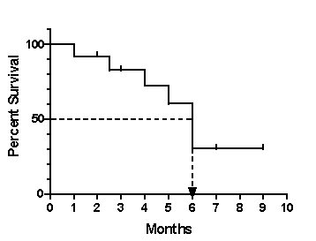
Medián přežití
Medián přežití (median survival time) je definován jako čas, ve kterém má funkce přežití hodnotu 0,5, tedy jako čas pro který platí S(t_{0,5}) = 0,5. V klinických studiích zaměřených na hodnocení přežití pacientů se výpočet mediánu přežití stal standardem, který je reportován jako hlavní výsledek.
Obdobně jako medián přežití jsme schopni definovat i další kvantily rozdělení pravděpodobnosti náhodné veličiny T. Čas, který bude 100·p-procentním kvantilem náhodné veličiny T, označme ho t_{p}, je definován jako čas, pro který platí, že S(t_{p}) = 1 – p.

Slide 14

Průměrná doba přežití
Průměrná doba přežití (mean survival time) představuje střední hodnotu náhodné veličiny T.
Průměrná doba přežití je jednoduše definována jako integrál z funkce přežití S(t) na intervalu od nuly do nekonečna, tedy jako plocha pod křivkou přežití.
Aby byla střední hodnota náhodné veličiny T definovaná, předpokládáme, že pravděpodobnost přežití bez výskytu sledované události jde s rostoucím časem k nule. Tento předpoklad je logický u studií, kde je sledovanou událostí například úmrtí nebo jiná událost jednoznačně spjatá se sledovanými subjekty.

Slide 15
POZOR na medián přežití
www.iba.muni.cz

Slide 16
Pozor na odhad mediánu přežití
Odhad mediánu přežití může být velmi ovlivněn cenzorováním časů přežití!
Přesnost odhadu mediánu přežití souvisí s délkou sledování pacientů, ale medián přežití a medián délky sledování nemusí být nutně stejné!

Slide 17
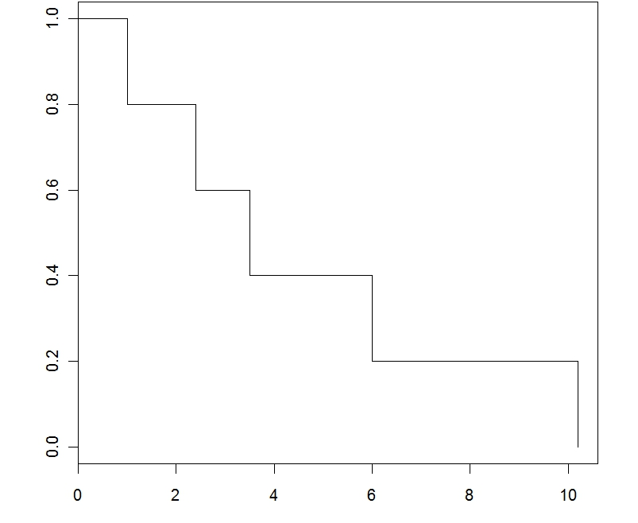
Příklad 1
Pacient | Čas sledování | Událost sledována
1 | 1,0 měsíce | Ano
2 | 2,4 měsíce | Ano
3 | 3,5 měsíce | Ano
4 | 6,0 měsíců | Ano
5 | 10,2 měsíců | Ano
Medián délky sledování
= 3,5 měsíce
Medián OS
= 3,5 měsíce

Slide 18
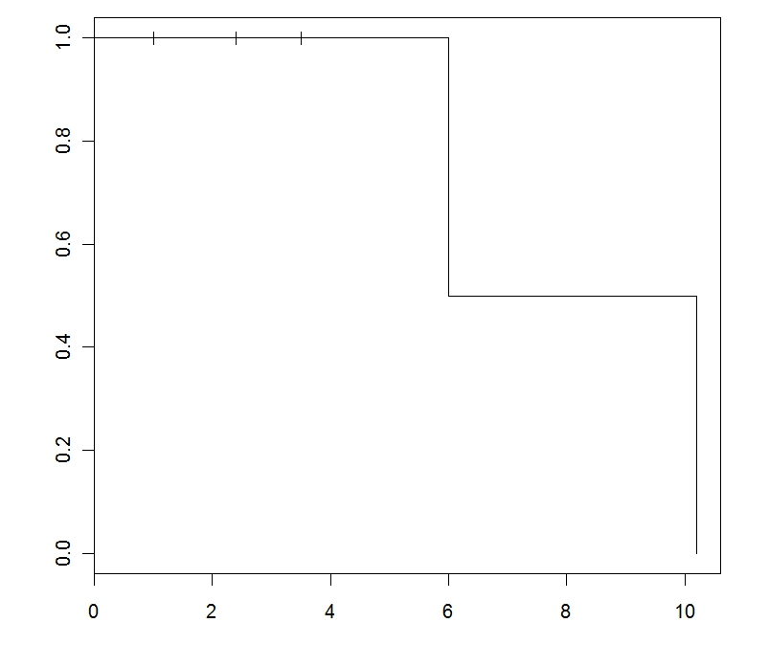
Příklad 2
Pacient | Čas sledování | Událost sledována
1 | 1,0 měsíce | Ne (cenzorování)
2 | 2,4 měsíce | Ne (cenzorování)
3 | 3,5 měsíce | Ne (cenzorování)
4 | 6,0 měsíců | Ano
5 | 10,2 měsíců | Ano
Medián délky sledování
= 3,5 měsíce
Medián OS
= 6,0 měsíců

Slide 19
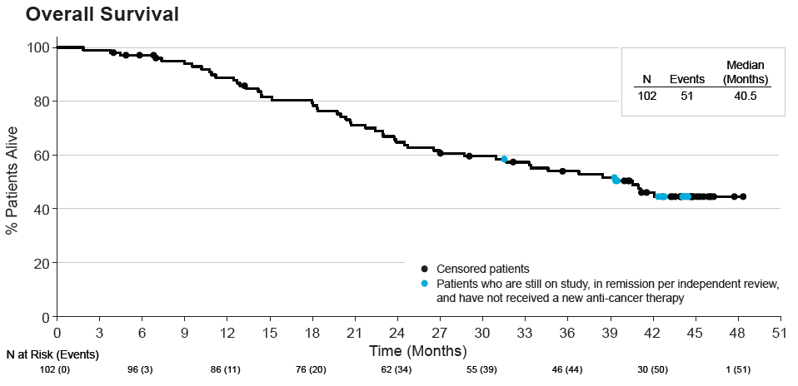
Medián sledování vs. medián OS
Je tedy možné, že medián délky sledování byl 32,7 měsíce a zároveň 3leté OS = 0,54?

Slide 20
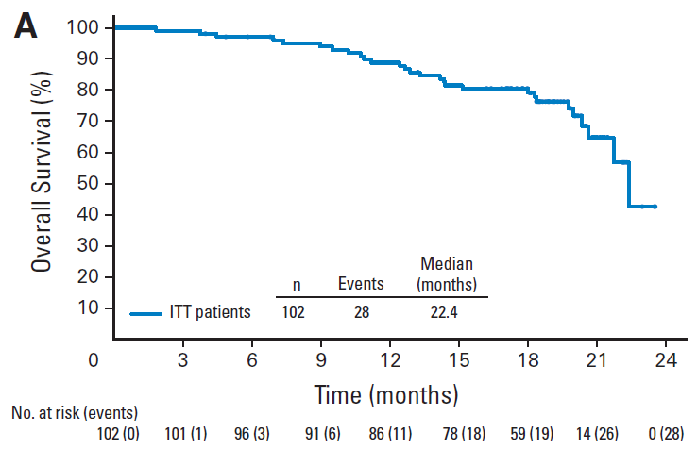
Změna mediánu OS
Výsledky
2012
Výsledky
2013

Slide 21
Změna mediánu OS
I když medián OS a medián délky sledování nemusí být nutně stejné, medián OS je délkou sledování jednotlivých subjektů jednoznačně ovlivněn.
Kvalita odhadu OS dále úzce souvisí s počtem pacientů ve sledování (tzv. v riziku sledované události) v čase!

Slide 22
Změna mediánu OS
Výsledky
2012
Výsledky
2013

Slide 23
Změna mediánu přežití – jde to i naopak
Přežití bez známek progrese od data zahájení léčby Iressou
 | PFS
Medián PFS (95% IS) | 13,4 měsíce (4,1; 22,6)

Slide 24
Změna mediánu přežití – jde to i naopak
Přežití bez známek progrese od data zahájení léčby Iressou
 | PFS
Medián PFS (95% IS) | 13,4 měsíce (4,1; 22,6)
 | PFS
Medián PFS (95% IS) | 11,9 měsíce (5,6; 18,2)

Slide 25
Neparametrické odhady v analýze přežití
www.iba.muni.cz

Slide 26
Parametrické a neparametrické odhady
Statistické metody lze obecně rozdělit na základě jejich předpokladu o charakteru pozorovaných dat na parametrické a neparametrické.
Parametrické metody (parametric survival analysis) vyžadují specifikaci konkrétního rozdělení náhodné veličiny T.
Neparametrické metody (nonparametric survival analysis) žádné zvláštní předpoklady ohledně rozdělení pravděpodobnosti náhodné veličiny T nevyžadují.
Korektní specifikace rozdělení pravděpodobnosti je důležitá.
V analýze přežití definujeme ještě další skupinu metod označovanou jako semiparametrické (semiparametric survival analysis). Jedná se o modelovací přístupy, které nejsou plně parametrické, protože nevyžadují předpoklad o znalosti rozdělení veličiny T, nicméně jakožto modely s parametry, respektive regresními koeficienty pracují (Coxův model).

Slide 27
Kaplanův-Meierův odhad funkce přežití
Je nejznámějším a nejpoužívanějším neparametrickým odhadem funkce přežití, který se také stal standardem pro hodnocení přežití v klinických studiích.
Myšlenka výpočtu: aby byl subjekt v čase t bez sledované události (aby se např. pacient s nádorovým onemocněním dožil času t), nesmí se u něj událost vyskytnout v žádném čase t* takovém, pro nějž platí, že t* < t.
^
p₁
^
p₂
^
p₃
^
p₄
^
p₅
^
p₆
^
p₇
^
p₈
^
p₉
^
p₁₀
^
p₁₁
^
p₁₂
t₁
t₂
t₃
t₄
t₅
t₆
t₇
t₈
t₉
t₁₀
t₁₁
t₁₂
Čas

Slide 28

Kaplanův-Meierův odhad funkce přežití
Při odhadu pravděpodobností přežití jednotlivých časů t_{i} je třeba adekvátně zohlednit cenzorování. Cenzorované časy přežití totiž nelze hodnotit stejně jako kompletní pozorování, neboť nepřispívají k počtu událostí (d_{i}), ale zároveň je nelze z hodnocení vyřadit.
Kaplanův-Meierův odhad pracuje s cenzorováním tak, že tato pozorování vypadávají ze skupiny subjektů v riziku ihned po zaznamenaném čase cenzorování.
Vzorec pro Kaplanův-Meierův odhad funkce přežití:
Počet sledovaných
událostí v čase t_{i}
Intervalově specifický odhad
přežití od času t_{i-1} do času t_{i}
Počet subjektů v riziku
sledované události v čase t_{i}

Slide 29
Výsledek = schodovitá funkce
Výsledkem Kaplanova-Meierova odhadu je schodovitá funkce s poklesem v časech sledované události. Cenzorování odhad přežití nemění (mění ho pouze zprostředkovaně).

Slide 30
Kaplanův-Meierův odhad – příklad
Data o přežití 15 pacientů s nemalobuněčným karcinomem plic léčených v 1. linii chemoterapií.
Data bez cenzorování hodnot (kompletní záznamy):
Data s cenzorováním hodnot (nekompletní záznamy):
Pacient | 1 | 2 | 3 | 4 | 5 | 6 | 7 | 8 | 9 | 10 | 11 | 12 | 13 | 14 | 15
Čas přežití (měsíce) | 2,9 | 2,9 | 4,8 | 5,9 | 6,3 | 6,9 | 7,8 | 8,3 | 8,7 | 9,8 | 10,9 | 11,1 | 12,4 | 12,6 | 17,1
Pacient | 1 | 2 | 3 | 4 | 5 | 6 | 7 | 8 | 9 | 10 | 11 | 12 | 13 | 14 | 15
Čas přežití (měsíce) | 2,9 | 2,1+ | 4,8 | 4,9+ | 6,3 | 6,9 | 7,0+ | 8,3 | 8,7 | 9,8 | 10,9 | 10,5+ | 11,2+ | 12,6 | 17,1

Slide 31

Kaplanův-Meierův odhad – příklad
Bez přítomnosti cenzorovaných pozorování |  |  |  |  | S přítomností cenzorovaných pozorování
2,9 | 15 | 2 | 0,867 | 0,867 | 2,9 | 14 | 1 | 0,929 | 0,929
4,8 | 13 | 1 | 0,923 | 0,800 | 4,8 | 13 | 1 | 0,923 | 0,857
5,9 | 12 | 1 | 0,917 | 0,733 | 5,9 | 11 | 0 | 1,000 | 0,857
6,3 | 11 | 1 | 0,909 | 0,667 | 6,3 | 11 | 1 | 0,909 | 0,779
6,9 | 10 | 1 | 0,900 | 0,600 | 6,9 | 10 | 1 | 0,900 | 0,701
7,8 | 9 | 1 | 0,889 | 0,533 | 7,8 | 8 | 0 | 1,000 | 0,701
8,3 | 8 | 1 | 0,875 | 0,467 | 8,3 | 8 | 1 | 0,875 | 0,613
8,7 | 7 | 1 | 0,857 | 0,400 | 8,7 | 7 | 1 | 0,857 | 0,526
9,8 | 6 | 1 | 0,833 | 0,333 | 9,8 | 6 | 1 | 0,833 | 0,438
10,9 | 5 | 1 | 0,800 | 0,267 | 10,9 | 4 | 1 | 0,750 | 0,329
11,1 | 4 | 1 | 0,750 | 0,200 | 11,1 | 3 | 0 | 1,000 | 0,329
12,4 | 3 | 1 | 0,667 | 0,133 | 12,4 | 2 | 0 | 1,000 | 0,329
12,6 | 2 | 1 | 0,500 | 0,067 | 12,6 | 2 | 1 | 0,500 | 0,165
17,1 | 1 | 1 | 0,000 | 0,000 | 17,1 | 1 | 1 | 0,000 | 0,000

Slide 32
Kaplanův-Meierův odhad – příklad
Bez přítomnosti cenzorovaných pozorování |  |  |  |  | S přítomností cenzorovaných pozorování
2,9 | 15 | 2 | 0,867 | 0,867 | 2,9 | 14 | 1 | 0,929 | 0,929
4,8 | 13 | 1 | 0,923 | 0,800 | 4,8 | 13 | 1 | 0,923 | 0,857
5,9 | 12 | 1 | 0,917 | 0,733 | 5,9 | 11 | 0 | 1,000 | 0,857
6,3 | 11 | 1 | 0,909 | 0,667 | 6,3 | 11 | 1 | 0,909 | 0,779
6,9 | 10 | 1 | 0,900 | 0,600 | 6,9 | 10 | 1 | 0,900 | 0,701
7,8 | 9 | 1 | 0,889 | 0,533 | 7,8 | 8 | 0 | 1,000 | 0,701
8,3 | 8 | 1 | 0,875 | 0,467 | 8,3 | 8 | 1 | 0,875 | 0,613
8,7 | 7 | 1 | 0,857 | 0,400 | 8,7 | 7 | 1 | 0,857 | 0,526
9,8 | 6 | 1 | 0,833 | 0,333 | 9,8 | 6 | 1 | 0,833 | 0,438
10,9 | 5 | 1 | 0,800 | 0,267 | 10,9 | 4 | 1 | 0,750 | 0,329
11,1 | 4 | 1 | 0,750 | 0,200 | 11,1 | 3 | 0 | 1,000 | 0,329
12,4 | 3 | 1 | 0,667 | 0,133 | 12,4 | 2 | 0 | 1,000 | 0,329
12,6 | 2 | 1 | 0,500 | 0,067 | 12,6 | 2 | 1 | 0,500 | 0,165
17,1 | 1 | 1 | 0,000 | 0,000 | 17,1 | 1 | 1 | 0,000 | 0,000
Bez cenzorování je K-M odhad dán vztahem S(t_{i}) = 1 – (∑d_{i} / R₁).
V přítomnosti cenzorování je K-M odhad zkreslený.

Slide 33
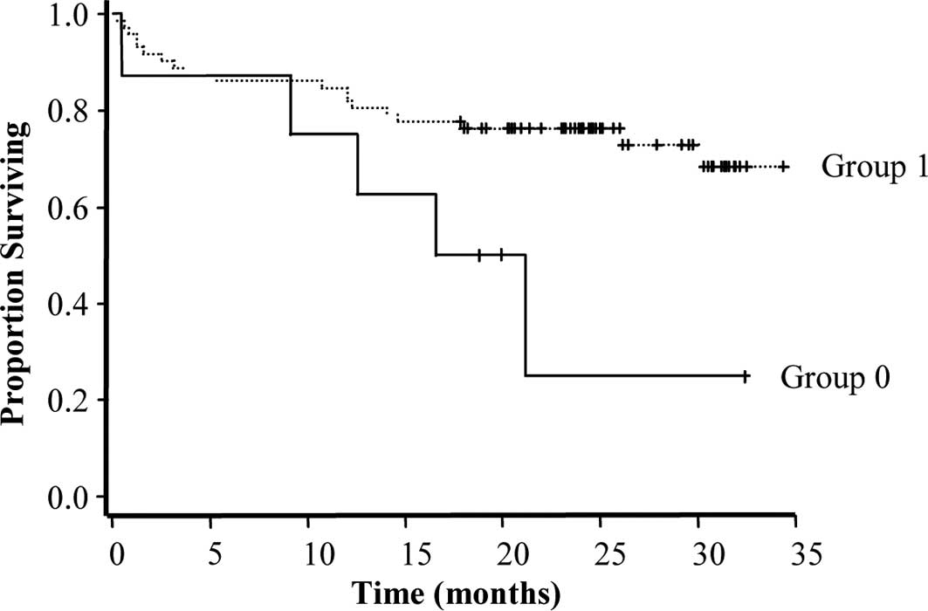
Interval spolehlivosti pro K-M odhad
Samotný bodový odhad pravděpodobnosti přežití je nedostatečný.
Mají obě pravděpodobnosti přežití
stejnou vypovídací hodnotu?

Slide 34
Interval spolehlivosti pro K-M odhad
Pro konstrukci 100(1 − α)% intervalu spolehlivosti pro odhad S(t) potřebujeme získat jeho rozptyl
Standardem pro odhad variability Kaplanova-Meierova odhadu funkce přežití je tzv. Greenwoodův vzorec:
Alternativní odhad dle autorů Peto a kol. (1977) − pro časy, kdy se odhad S(t) blíží hodnotám 1 nebo 0, při nichž by odhad pomocí Greenwoodova vzorce mohl skutečnou variabilitu podhodnocovat:

Slide 35
Interval spolehlivosti pro K-M odhad
Nejpoužívanějším postupem pro konstrukci 100(1 − α)% intervalu spolehlivosti pro odhad S(t) je využití aproximace normálním rozdělením (podmínky dobré aproximace souvisí především s dostatečným množstvím subjektů zahrnutých do analýzy)
100(1 – α)% interval spolehlivosti:
Komplementární logaritmická transformace odhadu funkce přežití
ln(-ln(S(t))) umožňuje transformovat odhad S(t) na hodnoty z intervalu (-∞, ∞) a vyhnout se tak problémům výše uvedeného symetrického intervalu spolehlivosti v okolí hodnot odhadu funkce přežití 1 a 0:

Slide 36
Metoda úmrtnostních tabulek
Metoda pro hodnocení populačních dat. Hlavní myšlenka odhadu zůstává stejná. Na rozdíl od Kaplanova-Meierova odhadu, kde byly časové intervaly určeny pozorovanými hodnotami časů přežití, zde pracujeme s předem definovanou sadou J časových intervalů.
Pracujeme s delšími časovými intervaly, pro odhad S(t) nám stačí pouze agregovaná data, tedy souhrnné údaje pro jednotlivé časové intervaly:
kde d_{j} je počet sledovaných událostí v j-tém intervalu, kde j = 1, …, J, dále R_{j} je počet subjektů v riziku výskytu sledované události na začátku intervalu j a c_{j} je počet subjektů s časem přežití cenzorovaným v průběhu j-tého intervalu.

Slide 37
Nelsonův-Aalenův odhad kumulativní rizikové funkce
Nelsonův-Aalenův odhad je základní neparametrickou metodou odhadu kumulativní rizikové funkce, která stejně jako Kaplanův-Meierův odhad pracuje pouze se souborem n pozorovaných hodnot časů přežití takových, že t₁ < t₂ < … < t_{n} < t:
kde d_{i} značí počet sledovaných událostí zaznamenaných v čase t_{i} a R_{i} je počet subjektů v riziku výskytu sledované události v čase t_{i}.
Odhad rozptylu Nelsonova-Aalenova odhadu kumulativní rizikové funkce:
100(1 – α)% interval spolehlivosti:

Slide 38
Breslowův odhad funkce přežití
Pro připomenutí – vztah mezi funkcí přežití a kumulativní rizikovou funkcí:
Breslowův odhad funkce přežití využívá předchozího vztahu a neparametrického Nelsonova-Aalenova odhadu kumulativní rizikové funkce
Pro konstrukci intervalu spolehlivosti je opět třeba odhad rozptylu odhadu funkce přežití:

Slide 39
Srovnání neparametrických odhadů funkce přežití
Příklad: data o přežití 15 pacientů s nemalobuněčným karcinomem plic léčených v 1. linii chemoterapií – data s cenzorováním hodnot
Pacient | 1 | 2 | 3 | 4 | 5 | 6 | 7 | 8 | 9 | 10 | 11 | 12 | 13 | 14 | 15
Čas přežití (měsíce) | 2,9 | 2,1+ | 4,8 | 4,9+ | 6,3 | 6,9 | 7,0+ | 8,3 | 8,7 | 9,8 | 10,9 | 10,5+ | 11,2+ | 12,6 | 17,1
Odhad pomocí metody úmrtnostních tabulek respektuje časové intervaly
(v tomto případě 3 měsíce)
Při dostatečné velikosti souboru jsou odhady téměř shodné

Slide 40
Parametrické odhady v analýze přežití
www.iba.muni.cz

Slide 41
Parametrické odhady
Parametrické odhady předpokládají konkrétní funkční vyjádření rozdělení pravděpodobnosti náhodné veličiny T
Korektní specifikace rozdělení pravděpodobnosti je důležitá (předpoklad konkrétního rozdělení pravděpodobnosti náhodné veličiny T je zvláště v analýze přežití silný a může být zrádný)
Hlavní výhody parametrických odhadů:
Jednodušší odhad kvantilů S(t) (mediánu přežití a střední doby dožití),
Možnost vyjádření S(t), h(t) a H(t) pomocí spojité funkce,
Přesnější odhad funkce přežití než s pomocí Kaplanova-Meierova odhadu,
Nižší variabilita (resp. standardní chyba) odhadů hlavních charakteristik náhodné veličiny T.

Slide 42
Rozdělení pravděpodobnosti v analýze přežití
V klasické statistice hraje hlavní roli normální rozdělení pravděpodobnosti, případně diskrétní rozdělení pravděpodobnosti (binomické a Poissonovo)
Diskrétní rozdělení → v analýze přežití předpokládáme spojitou náhodnou veličinu T
Normální rozdělení → časy přežití mají většinou kladně sešikmené rozdělení (to znamená, že většina osob má kratší či střední doby přežití a osob s delšími až extrémními časy přežití je relativně málo)
Nejčastěji používaná rozdělení pravděpodobnosti v analýze přežití:
  Exponenciální rozdělení
  Weibullovo rozdělení
  Logaritmicko-normální rozdělení
  Logaritmicko-logistické rozdělení

Slide 43
Exponenciální rozdělení
Spojité rozdělení pravděpodobnosti, které popisuje délky časových intervalů mezi výskyty jednotlivých událostí tzv. Poissonova procesu
Popisuje délku časových intervalů mezi jednotlivými událostmi, když se tyto události vyskytují vzájemně nezávisle a s konstantní intenzitou
Jeden parametr: λ popisuje intenzitu neboli míru rizika v čase
Hustota:
Riziková funkce:
Funkce přežití:

Slide 44
Weibullovo rozdělení
Zobecnění exponenciálního rozdělení, které navrhl Weibull (1951) pro popis životnosti materiálů
Nepředpokládá konstantní riziko výskytu sledované události v čase, ale uvažuje monotónní rizikovou funkci (tedy s časem monotónně rostoucí nebo klesající funkci)
Dva parametry: γ určuje tvar hustoty pravděpodobnosti a λ škálu hodnot
Hustota:
Riziková funkce:
Funkce přežití:
γ < 1 … h(t) je monotónně klesající
γ > 1 … h(t) je monotónně rostoucí
γ = 1 … h(t) je konstantní = exponenciální rozdělení

Slide 45
Další rozdělení pravděpodobnosti
v analýze přežití
Logaritmicko-normální rozdělení:
Veličina T má logaritmicko-normální rozdělení, pokud veličina Y = ln(T) má normální rozdělení
Vhodné v případech, kdy můžeme v období bezprostředně po zahájení sledování očekávat nárůst rizika úmrtí (např. po chirurgickém zákroku), které však po dosažení maximální hodnoty opět klesá (pacienti, kteří se zotaví ze srdečního selhání).
Dva parametry: µ a σ^{2,} které mají význam střední hodnoty a rozptylu normálního rozdělení korespondující náhodné veličiny Y = ln(T)
Hustota:
Riziková funkce:
Funkce přežití:
Pozn.: je distribuční funkce standardizovaného normálního rozdělení s parametry µ = 0 a σ² = 1
Logaritmicko-logistické rozdělení:
Lze jej chápat jako transformaci Weibullova rozdělení
Riziková funkce je rozšířena o člen (jmenovatel), což umožňuje rizikové funkci větší flexibilitu, která na rozdíl od Weibullova rozdělení nemusí být monotónní
Riziková funkce:

Slide 46
Metoda maximální věrohodnosti
Parametrické odhady S(t) jsou v analýze přežití založeny na metodě maximální věrohodnosti (maximum likelihood estimation)
Zavádí tzv. věrohodnostní funkci, která je použita pro odhad neznámých parametrů vybraného rozdělení pravděpodobnosti
Principem je nalezení odhadu parametru θ, který maximalizuje pravděpodobnost, že pozorované hodnoty pocházejí z předpokládaného rozdělení
Hlavní myšlenka: sdružená hustota jako funkce vektoru parametrů θ (při pevně daných hodnotách t₁, t₂,…, t_{n}) → ze všech možných hodnot θ vybírá metoda maximální věrohodnosti takové, aby věrohodnostní funkce nabývala svého maxima

Slide 47
Metoda maximální věrohodnosti
Věrohodnostní funkce přežití (v přítomnosti cenzorování):
Logaritmická věrohodnostní funkce přežití:
Úplné pozorování: příspěvek itého pacienta k věrohodnostní funkci lze vyjádřit jako f(t_{i}) = h(t_{i})S(t_{i}) – pravděpodobnost, že se subjekt dožil času t_{i} bez události a zároveň u něj v čase t_{i} událost nastala
Cenzorované pozorování: příspěvek itého pacienta k věrohodnostní funkci lze zjednodušit pouze na f(t_{i}) = S(t_{i}), neboť jediné, co víme, je, že se subjekt bez události dožil času t_{i}

Slide 48
Srovnání parametrických odhadů funkce přežití
Příklad: data pacientů s metastatickým karcinomem plic z registru TULUNG, kteří byli léčeni protinádorovou terapií
Logaritmicko-normální a logaritmicko-logistické rozdělení vystihují pozorované hodnoty přežití s drobnými výjimkami, které však mohou být způsobeny způsobem sběru dat
Odhady pro exponenciální a Weibullovo rozdělení jsou méně přesné, neboť méně kopírují Kaplanův-Meierův odhad

Slide 49
Ověřování předpokladu rozdělení
Ověření zvoleného rozdělení pravděpodobnosti = klíčový prvek pro použití parametrických modelů v hodnocení přežití
Tento krok samozřejmě není jednoduchý a může být do značné míry subjektivním, zvláště srovnáváme-li např. neparametrický Kaplanův-Meierův odhad s proloženou parametrickou křivkou
Pro exponenciální a Weibullovo rozdělení však existují jednoduchá pravidla pro ověření vhodnosti těchto rozdělení pravděpodobnosti
Ověření předpokladu exponenciálního rozdělení:
Ověření předpokladu Weibullova rozdělení:
dle definičních vztahů
splnění předpokladu
Nelsonův-Aalenův odhad H(t) by měl přibližně tvořit přímku
Platí:
Platí:
úprava transformací
splnění předpokladu
Logaritmus H(t) je lineárně závislý na logaritmu času
ověření předpokladu
Pomocí Kaplanova-Meierova odhadu S(t) – znázornění
proti ln(t)

Slide 50
Metody pro srovnání odhadů přežití
www.iba.muni.cz

Slide 51
Testování hypotéz v analýze přežití
Pro hodnocení přežití však z důvodu přítomnosti cenzorování nelze použít standardní statistické testy.
Máme dvě možnosti, jak při srovnání přežití dvou a více skupin subjektů postupovat:
První možností je srovnání odhadnutých pravděpodobností přežití v daném časovém bodě, například v 1 roce od začátku sledování.
Druhou možností je tak použití statistického testu, který by umožňoval vypořádat se s cenzorováním časů přežití (tedy s nekompletní informací) a zároveň zohlednit časový vývoj přežití ve srovnávaných skupinách.

Slide 52
Testování hypotéz v analýze přežití
I v testování hypotéz o přežití pracujeme s nulovou a alternativní hypotézou, jejichž platnost dále ověřujeme pomocí statistického testu, tedy rozhodovacího pravidla, které každé množině pozorovaných hodnot náhodné veličiny T přiřadí právě jedno ze dvou možných rozhodnutí: nulovou hypotézu nezamítáme nebo naopak, nulovou hypotézu zamítáme.
Nulová hypotéza:
Srovnání odhadnutých pravděpodobností přežití v daném časovém bodě:
Zohlednění časového vývoje přežití ve srovnávaných skupinách:

Slide 53
Alternativní hypotéza
Specifikace alternativní hypotézy (alternative hypothesis), značíme ji H₁, která popírá platnost nulové hypotézy a vymezuje, jaká situace nastává, když nulová hypotéza neplatí, se liší v závislosti na typu použitého statistického testu.
Nejpoužívanější neparametrický test pro srovnání přežití dvou a více skupin subjektů, tzv. log-rank test (log-rank test), předpokládá, že v případě rozdílného přežití sledovaných skupin subjektů jsou jejich rizikové funkce vzájemně proporcionální, což znamená, že jednu lze vyjádřit pomocí druhé násobením kladnou konstantou různou od 1.
Alternativní hypotéza log-rank testu:
Připustíme-li i neproporcionální rizikové funkce, je možné alternativní hypotézu zapsat obdobně jako v případě standardního testování hypotéz:

Slide 54


Srovnání přežití v daném časovém bodě
Použijeme-li index 1 pro první skupinu subjektů a index 2 pro druhou skupinu subjektů, můžeme testovou statistiku zapsat jako
kde
což je výraz z rozptylu odhadu S(t).

Slide 55
Mantelův-Haenszelův log-rank test
Log-rank test se také stal standardem v hodnocení klinických studií a byl navržen Mantelem a Haenszelem jako modifikace testu pro analýzu stratifikovaných kontingenčních tabulek.
V každém z n pozorovaných časů přežití můžeme sestavit kontingenční tabulku shrnující pozorované přežití v obou skupinách:
R_{1i} a R_{2i} jsou počty subjektů v riziku v čase t_{i} ve skupině 1 a 2 a obdobně d_{1i} a d_{2i} počty sledovaných událostí v čase t_{i} ve skupině 1 a 2.
Za platnosti nulové hypotézy (mezi skupinami 1 a 2 není rozdíl v přežití) bychom měli v čase t_{i} pozorovat přibližně stejně událostí v obou skupinách.
Skupina | Počet subjektů v riziku v čase t_{i} | Počet událostí v čase t_{i} | Počet subjektů bez události v čase t_{i}
1 | R_{1i} | d_{1i} | R_{1i} – d_{1i}
2 | R_{2i} | d_{2i} | R_{2i} – d_{2i}
Celkem | R_{i} | d_{i} | R_{i} – d_{i}

Slide 56


Mantelův-Haenszelův log-rank test
Skupina | Počet subjektů v riziku v čase t_{i} | Počet událostí v čase t_{i} | Počet subjektů bez události v čase t_{i}
1 | R_{1i} | d_{1i} | R_{1i} – d_{1i}
2 | R_{2i} | d_{2i} | R_{2i} – d_{2i}
Celkem | R_{i} | d_{i} | R_{i} – d_{i}
Stejný počet událostí vyhodnocujeme pomocí tzv. očekávaného počtu událostí
Testová statistika je pak založen na rozdílu mezi pozorovanými počty událostí a očekávanými počty v jednotlivých časových bodech:

Slide 57


Mantelův-Haenszelův log-rank test
Má-li statistika U přibližně normální rozdělení pravděpodobnosti s nulovou střední hodnotou, pak statistika má přibližně normální rozdělení pravděpodobnosti s nulovou střední hodnotou a jednotkovým rozptylem (aproximace je tím lepší, čím více máme pozorovaných událostí).
Náhodná veličina d_{1i} má hypergeometrické rozdělení. Z toho plyne
Rozptyl U lze za předpokladu nezávislosti jednotlivých pozorovaných časů přežití vyjádřit jako

Slide 58

Testová statistika log-rank testu
Z teorie pravděpodobnosti pak plyne, že statistika
má přibližně chí-kvadrát rozdělení pravděpodobnosti s jedním stupněm volnosti.

Slide 59
M-H test – příklad
Pozorované či cenzorované časy přežití (v měsících) pacientů s nemalobuněčným karcinomem plic a jejich performance status
(PS 0 – skupina 1, PS 1 a 2 – skupina 2)
Pacient | 1 | 2 | 3 | 4 | 5 | 6 | 7 | 8 | 9 | 10 | 11 | 12 | 13 | 14 | 15
Čas přežití (měsíce) | 2,9 | 2,1+ | 4,8 | 4,9+ | 6,3 | 6,9 | 7,0+ | 8,3 | 8,7 | 9,8 | 10,9 | 10,5+ | 11,2+ | 12,6 | 17,1
Skupina podle PS | 2 | 2 | 1 | 2 | 1 | 2 | 2 | 2 | 1 | 2 | 1 | 1 | 1 | 2 | 1

Slide 60

M-H test – příklad
Pozorované či cenzorované časy přežití (v měsících) pacientů s nemalobuněčným karcinomem plic a jejich performance status
(PS 0 – skupina 1, PS 1 a 2 – skupina 2)
t_{i} | R_{i} | R_{1i} | R_{2i} | d_{i} | d_{1i} | d_{2i} | E(d_{1i}) | var(d_{1i})
2,9 | 14 | 7 | 7 | 1 | 0 | 1 | 0,500 | 0,250
4,8 | 13 | 7 | 6 | 1 | 1 | 0 | 0,538 | 0,249
6,3 | 11 | 6 | 5 | 1 | 1 | 0 | 0,545 | 0,248
6,9 | 10 | 5 | 5 | 1 | 0 | 1 | 0,500 | 0,250
8,3 | 8 | 5 | 3 | 1 | 0 | 1 | 0,625 | 0,234
8,7 | 7 | 5 | 2 | 1 | 1 | 0 | 0,714 | 0,204
9,8 | 6 | 4 | 2 | 1 | 0 | 1 | 0,667 | 0,222
10,9 | 4 | 3 | 1 | 1 | 1 | 0 | 0,750 | 0,188
12,6 | 2 | 1 | 1 | 1 | 0 | 1 | 0,500 | 0,250
17,1 | 1 | 1 | 0 | 1 | 1 | 0 | 1,000 | 0,000
Suma |  |  |  | 10 | 5 | 5 | 6,339 | 2,095
Srovnáme s hraniční hodnotou
pro statistickou významnost.
Jak to asi zde dopadne?

Slide 61
POZOR na Log-rank test
www.iba.muni.cz

Slide 62
Pozor na výsledek log-rank testu
Log-rank test může dát statisticky nevýznamný výsledek v případě křížení křivek přežití.

Slide 63
Příklad
Srovnání celkového přežití pacientů s chronickou myeloidní leukémií podle linie léčby, v níž byli pacienti transplantováni.
CML – celkové přežití podle linie transplantace
 | ── | Transplantace v 1. linii | R₁ = 35
 | ── | Transplantace v 2. linii | R₂ = 28
 | Mantelův-Haenszelův log-rank test |  | p=0,640
Opravdu v tom celkovém přežití není rozdíl?

Slide 64

Alternativy M-H testu
Log-rank test bere všechny pozorované události v průběhu doby sledování jako sobě rovné. Alternativou jsou testy, které dávají větší váhu na pozorování na začátku sledování – zde jsou totiž odhady přežití přesnější než na konci sledování.
Obecně lze testovou statistiku pro výše popsanou skupinu testů zapsat jako
Test | Testová statistika | Váhy v čase t_{i}
Mantelův-Haenszelův log-rank | Q_{M-H} | 1
Gehanův | Q_{G} | R_{i}
Taroneho-Wareův | Q_{T-W}

